Slide 1
物体検出とは？
～AIが物を見分ける仕組み～
@学生と社会人LT会 2024/03/01

Slide 2
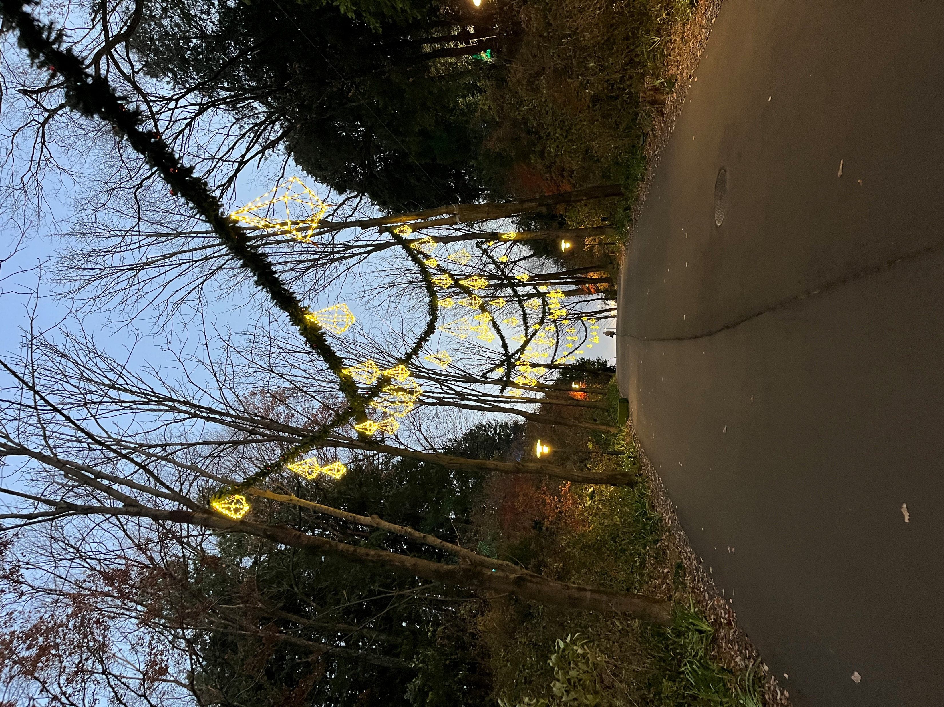
自己紹介
名前：obakyo
出身：秋田
学年： 修士1年（なる予定）
趣味： 旅行、映画、ゲーム
研究： ドローン制御、AR
Mail: loft1185@gmail.com

Slide 3
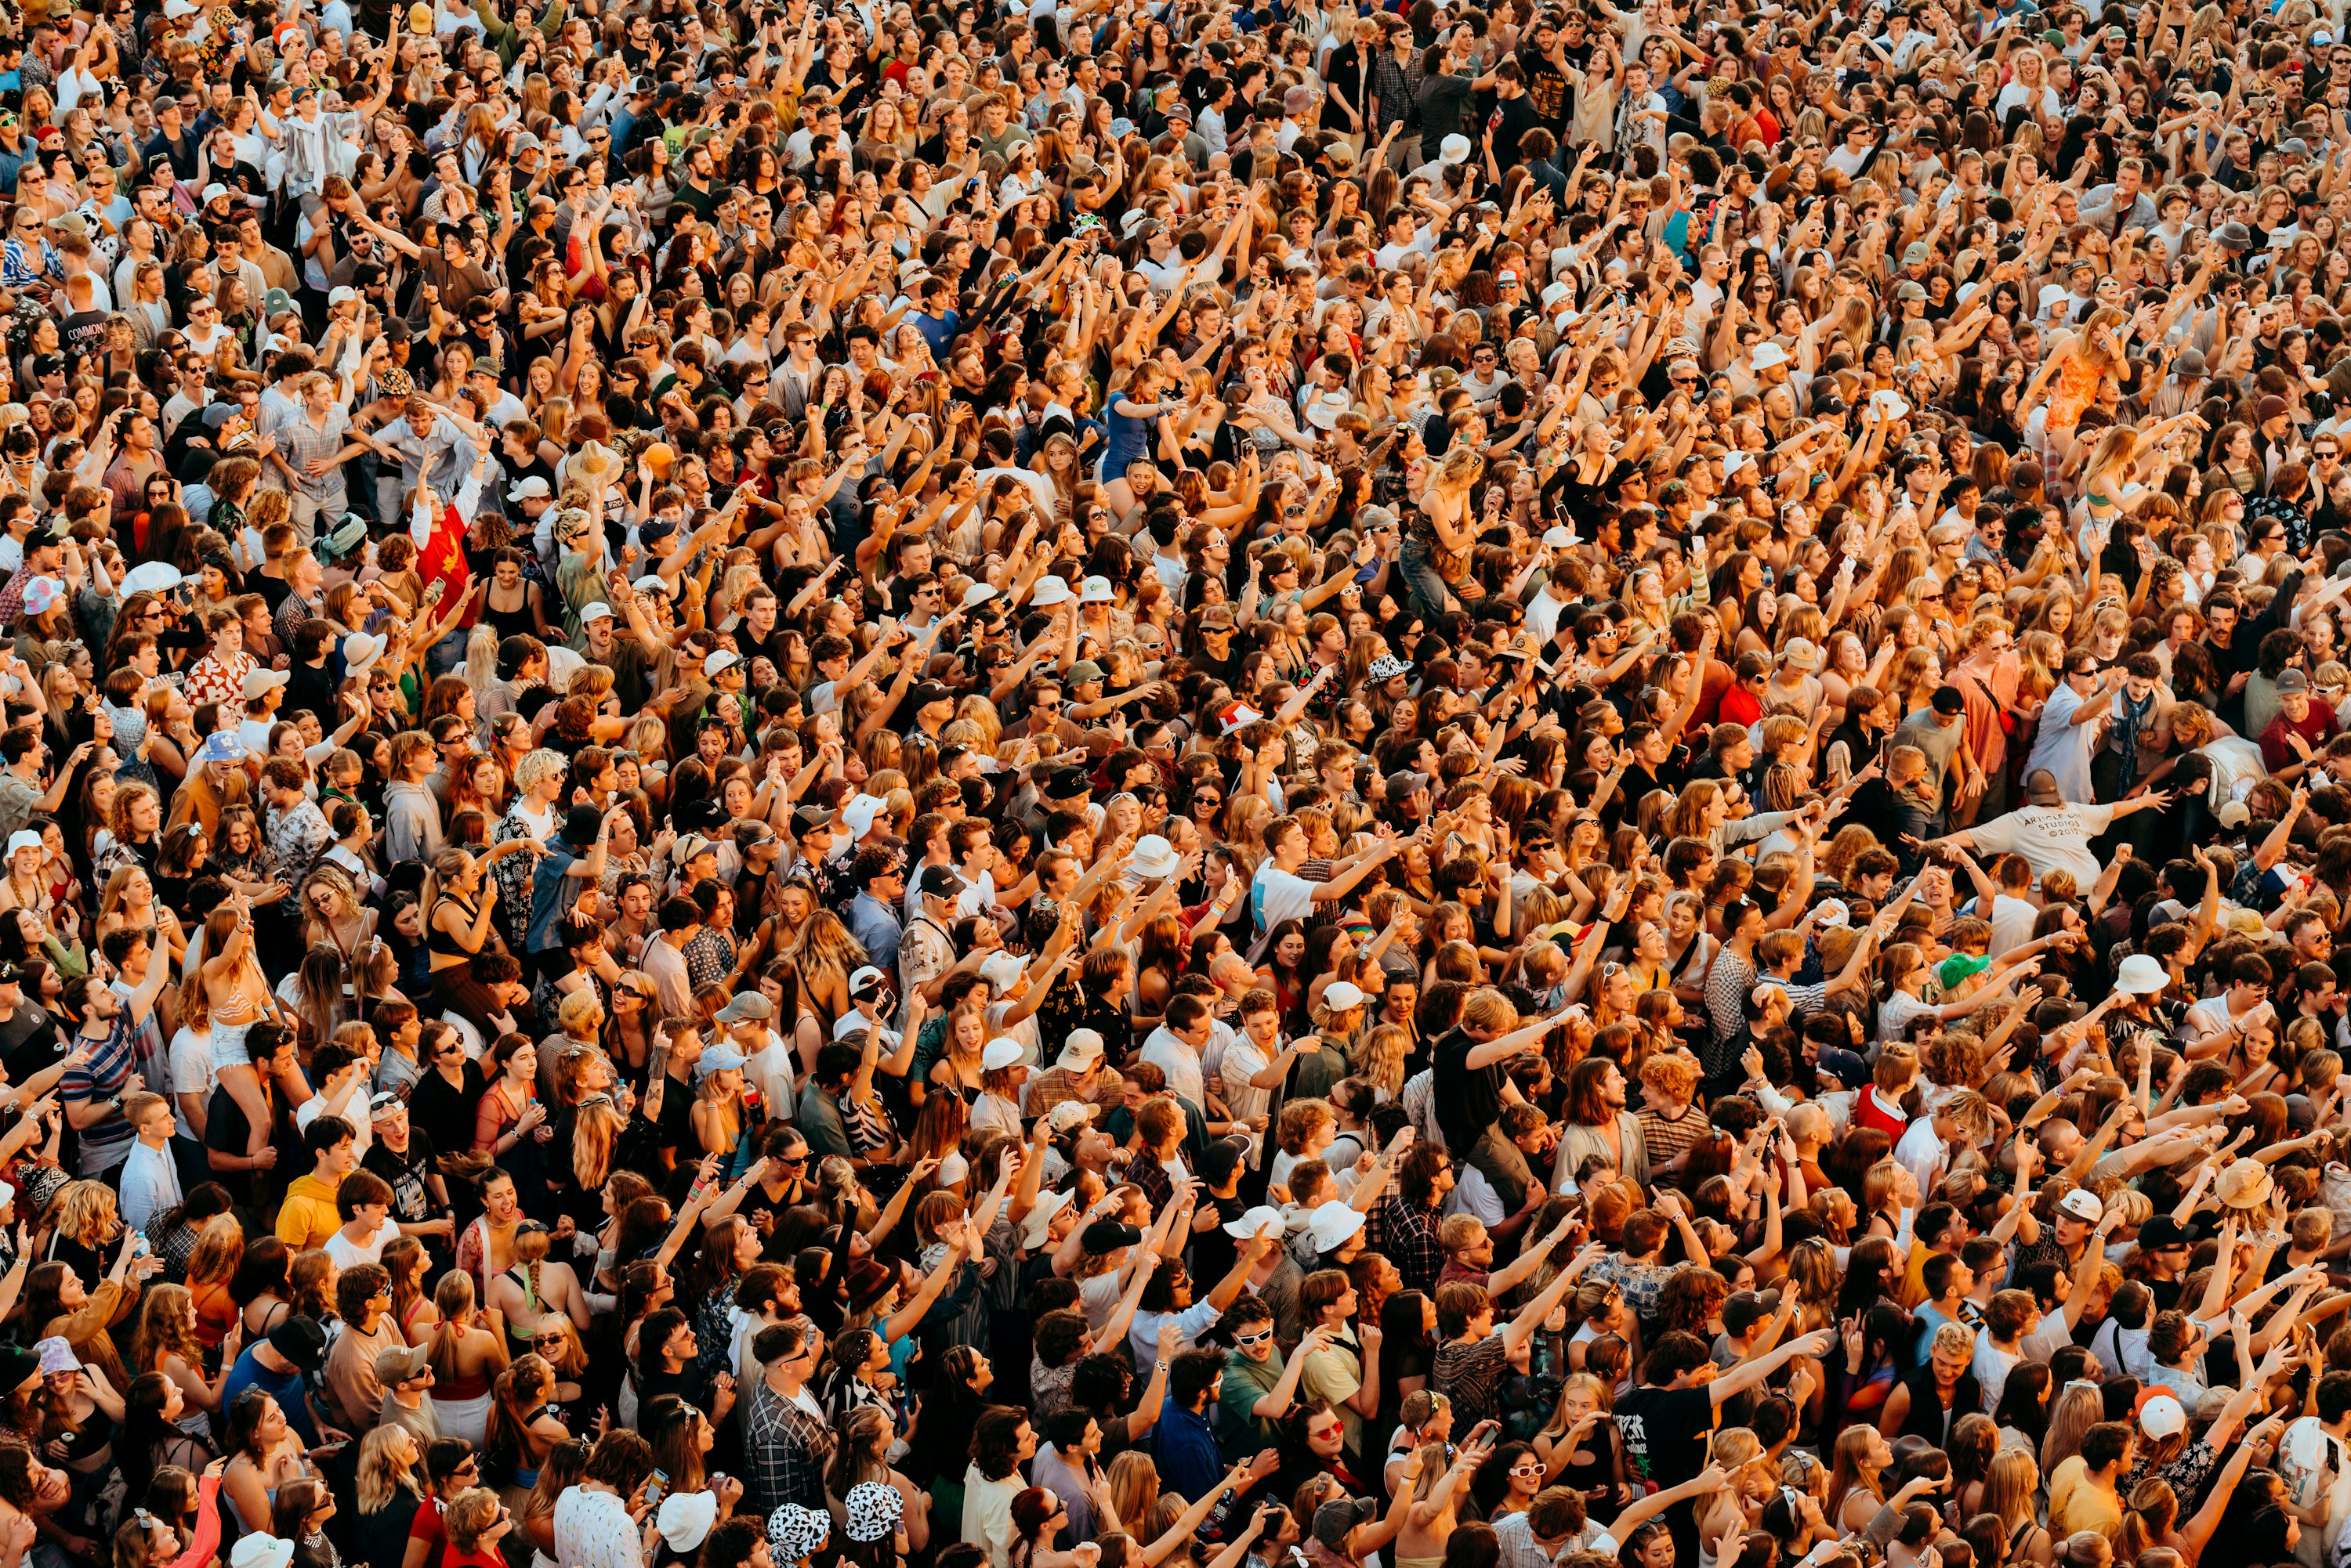

Slide 4

こう思ったことありますか？
このリンゴ、まだ食べれるのかな？
この建物は何だろう？
この料理は何だろう？
このお肉本当に焼けているかな？

Slide 5
その問題を解決するのが…
物体検出

Slide 6

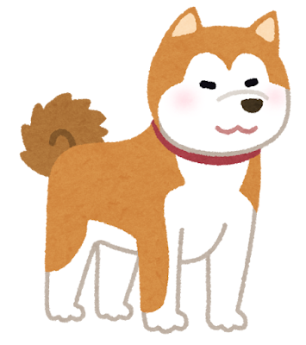

物体検出とは
画像や動画から物体を検知する技術のこと
人間のように見ている画像からモノの位置や数、それが何であるかという判断をコンピューターで実現する方法
秋田犬が1匹 ビーグルが1匹
秋田犬
ビーグル

Slide 7
画像分類タスクとの違い
・画像分類タスクとは？
→画像全体が何かを判定すること
画像分類タスク
物体検出
犬
秋田犬が1匹ビーグルが1匹
秋田犬
ビーグル

Slide 8
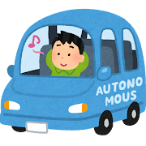
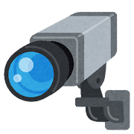

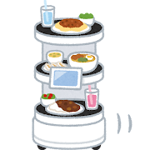
どんなところに物体検出が使われているか
自動運転
防犯カメラ
農業
配膳ロボット

Slide 9
著名な物体検出手法
R-CNN
長所：高精度、細かい物体も検出可
短所：計算が重い、実装が複雑
YOLO
長所：リアルタイム処理、シンプル
短所：小さい物体や密集した物体の検出が苦手
SSD
長所：YOLOよりも小さい物体を検出しやすい
短所：物体が密集すると検出しにくい
DETR
長所：密集した物体の検出が得意
短所：GPUなどの高スペック環境が必要

Slide 10
著名な物体検出手法
R-CNN
長所：高精度、細かい物体も検出可
短所：計算が重い、実装が複雑
YOLO
長所：リアルタイム処理、シンプル
短所：小さい物体や密集した物体の検出が苦手
SSD
長所：YOLOよりも小さい物体を検出しやすい
短所：物体が密集すると検出しにくい
DETR
長所：密集した物体の検出が得意
短所：GPUなどの高スペック環境が必要

Slide 11
YOLOとは？
・YOLO（You Only Look Once）は、高速で物体検出できるAIモデル
・ポイント
・画像を一度だけ見る
・シンプル
・高速＆高精度
・多くの用途で使われている
・ほぼ毎年新しいバージョンが登場している

Slide 12
YOLOの仕組み
入力
出力
秋田犬
ビーグル
バウンディングボックスと信頼度
クラスの確率

Slide 13
YOLOの仕組み －バウンディングボックスと信頼度－
・バウンディングボックスとは？
→物体の位置とサイズを表現する四角形のこと
・1つのバウンディングボックスは、5つの特徴をもつ
バウンディングボックスの中心のx座標
バウンディングボックスの中心のy座標
バウンディングボックスの横幅
バウンディングボックスの縦幅
信頼度

Slide 14
YOLOの仕組み －バウンディングボックスと信頼度－
・信頼度とは？
→物体がバウンディングボックス内に物体が存在するかどうかの確率
・範囲は、０≦信頼度≦１
・1に近づくほど物体が存在する可能性が高いといえる
（例）信頼度＝０．８８
↓
物体である可能性が高い！

Slide 15
YOLOの仕組み
入力
出力
秋田犬
ビーグル
バウンディングボックスと信頼度
クラスの確率

Slide 16
YOLOの仕組み －クラスの確率－
・クラスの確率とは？
→各正方形の中で、どのクラスに所属しているかの確率
・例えば、うさぎ、キリン、犬、リンゴの4つのクラスに分類すると、、、
（例）
うさぎである確率 ： ０．２５
キリンである確率： ０．０９
犬である確率 ： ０．６５
リンゴである確率： ０．０１
↓
犬である可能性が高い

Slide 17
YOLOの仕組み
入力
出力
秋田犬
ビーグル
バウンディングボックスと信頼度
クラスの確率

Slide 18
YOLOを実装してみよう！！

Slide 19
YOLOの実装！
・公開されている事前学習済みモデルをダウンロードすることで、誰でも簡単にYOLOを使用することができる
・今回は、独自のデータセットを用いることを想定する
・YOLOを実装する手順
１．環境を準備する（Python, 必要ライブラリのインストール）
２．YOLOのモデルをダウンロード
３．独自のデータセットでYOLOを学習
４．画像や動画を使って物体検出

Slide 20
YOLOの実装！ ー独自のデータセットでYOLOを学習ー
・独自のデータセットでYOLOを学習する場合、自分で撮影した画像にアノテーションをする必要がある
・アノテーションとは？
→AIが学習できるように画像に「物体の位置」と「名前」を教える
作業のこと
・画像の枚数が多かったりすると、大きな労力が必要になりかなり大変、、
↓
そこで、Roboflow Universeを使用する！

Slide 21
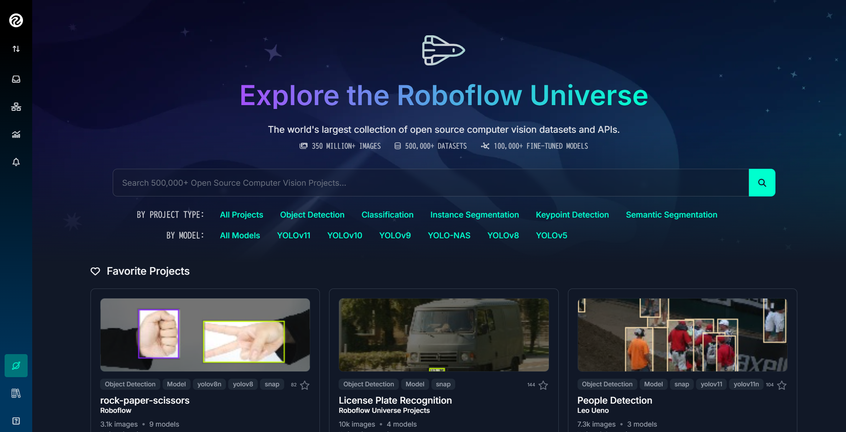
YOLOの実装！ ー独自のデータセットでYOLOを学習ー
・ Roboflow Universeとは？
→すぐに使えるデータセットが多数公開されているプラットフォーム
・アノテーション済みのデータセットをすぐに使用することができる
↓
簡単にYOLOを試すことができる！

Slide 22
まとめ
・物体検出はAIが画像の中の物を認識する技術
・YOLOは高速 & 高精度で多くの用途がある
・Roboflow Universeを使えば誰でも簡単に試せる！

Slide 23
ご清聴ありがとうございました！！

